Slide 1
Промисловість. Географія основних галузей промисловості світу

Slide 2
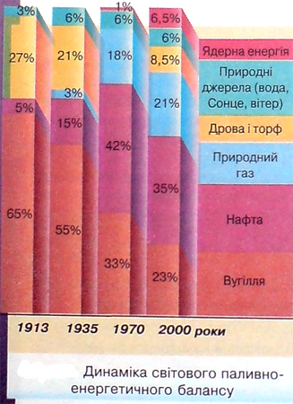
Енергетика
Енергетика, або паливно-енергетичний комплекс (ПЕК), — це складна міжгалузева система, яка видобуває паливо та виробляє електроенергію, а також транспортує, розподіляє її. Енергетика — основа сучасного господарства. Рівень споживання електроенергії є важливим показником економічного потенціалу та рівня розвитку країни. Світове виробництво та споживання енергоресурсів (нафти, газу, вугілля, урану, рушійної сили води, енергії Сонця, вітру) поступово зростають. Найбільші енергоспоживачі: США — 26 % світового енергоспоживання, Китай - 10%, Росія - 1%, Японія,ФРH - 4%, Україна, Велика Британія, Італія, Франція — по 2%.За останні два століття світова енергетика пройшла у своєму розвитку два головних етапні нині наблизилася до третього.

Slide 3
Етапи ПЕКу
Перший, вугільний етап, тривав упродовж XIX і першої половини XX ст., коли переважало вугільне паливо.
Другий, нафтогазовий етап, розпочався в другій половині XX ст. і продовжується нині, що зумовлено багатьма перевагами нафти й газу як ефективніших енергоносіїв порівняно з твердим паливом.
Третій етап — це поступовий перехід від використання переважно вичерпних мінеральних ресурсів до енергетичного палива, що ґрунтується на відновлюваних і невичерпних ресурсах, або до альтернативних джерел енергії (енергії Сонця, геотермальної енергії Землі, енергії морів і океанів, вітру, біоенергії, енергії термоядерних реакцій). Це пояснюється погіршенням гірничо-геологічних умов видобування палива і загостренням проблеми енерго
забезпечення людства на початку XXI ст.

Slide 4
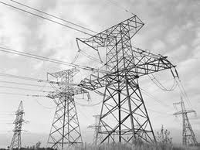
Електроенергетика
Е л е к т р о е н е р г е т и к а — галузь, яка визначає НТП. Основну частину електроенергії виробляють великі електростанції: теплові — 65 %, гідравлічні — 15 % атомні — 15%. У їх розміщенні простежуються певні тенденції: зміщення в райони, що найбільш забезпечені енергоресурсами; у країнах, які імпортують енергоносії, — тяжіння до приморських районів з орієнтацією на нафтопереробні заводи або вугільні термінали; зниження рівня територіальної концентрації в економічних районах. Найбільші потужності АЕС зосереджено у США, Франції, Японії, Росії, Німеччині, Канаді, Бельгії, Великій Британії, Україні, Швеції.

Slide 5
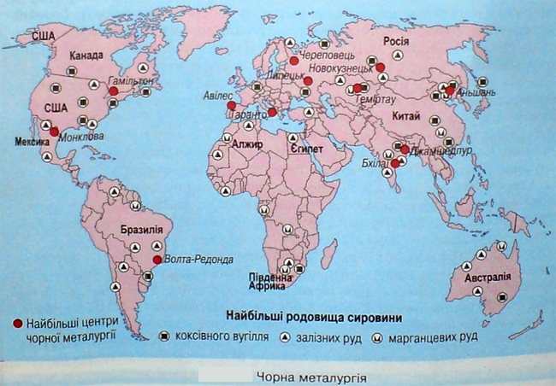
Металургія
Ця галузь охоплює чорну та кольорову металургію, які є основним виробником конструкційних матеріалів. Чорна металургія виробляє чавун, сталь і прокат, використовуючи як основну сировину залізну руду, а як паливо — високоякісне вугілля. Найбільші запаси залізної руди сконцентровано в Росії, Бразилії, Китаї, США, Канаді, Австралії. Чорні метали виробляють в 67 країнах світу, 80 % загального обсягу випуску сталі дають розвинуті країни. Швидкими темпами розвивається чорна металургія в Бразилії, Індії, Південній Кореї, Туреччині.

Slide 6
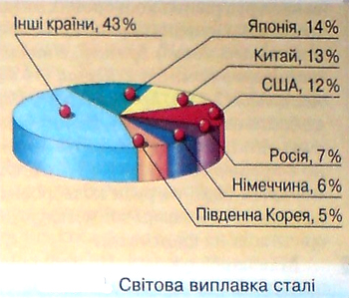
Залежність підприємств чорної металургії від сировинної бази поступово зменшується. Крім того, збільшується рівень використання вторинних ресурсів — металобрухту, у розміщенні підприємства чорної металургії тяжіють до місцевих сировини і палива: до залізорудних (Франція, Швеція, Україна, Росія) або до вугільних (Німеччина, Росія, Польща) басейнів. Проте останнім часом їх нерідко споруджують поблизу довізної сировини в портах і припортових районах (Японія, Франція, США) або, орієнтуючись на споживача, будують невеликі переробні заводи (США, Італія, Іспанія). Територіальна структура підприємств чорної металургії в світі має свої особливості: це не окремі металургійні центри, а цілі металургійні райони. Наприклад, у США — Клівленд—Детройт, Чиказький район, у ФРН — Рейнсько-Вестфальський район, у Великій Британії — Південний Уельс.

Slide 7
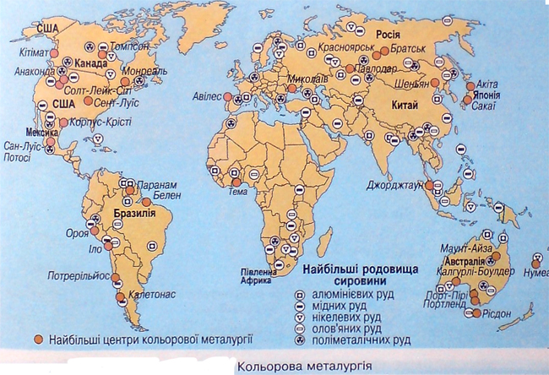
Кольорова металургія
Кольорова металургія сформувалась у країнах, які мають значні запаси руд різних кольорових металів: Росії, СІЛА, Китаї, Канаді, Австралії, ШАР. Основну сировину для виробництва алюмінію — боксити — видобувають в Австралії, Гвінеї, Бразилії, Ямайці, Китаї, Індії. Провідними країнами зі світової виплавки алюмінію є Китай (14%), Росія (13,5%), США (11 %), Канада(10,7%), Австралія (7,4 %), Бразилія (5 %), Норвегія (4,4 %). Поклади свинцево-цинкових руд ще є в багатьох країнах світу. На них багаті надра США, Канади, Австралії, Іспанії, Німеччини, Мексики, Перу. Видобування і виробництво олова сконцентровано переважно в країнах Азії, Африки і Латинської Америки. Більшість промислово розвинутих країн бідні на руди кольорових металів. Основними чинниками розміщення підприємств кольорової металургії є: сировинний, транспортний, енергетичний, орієнтація на споживача.

Slide 8
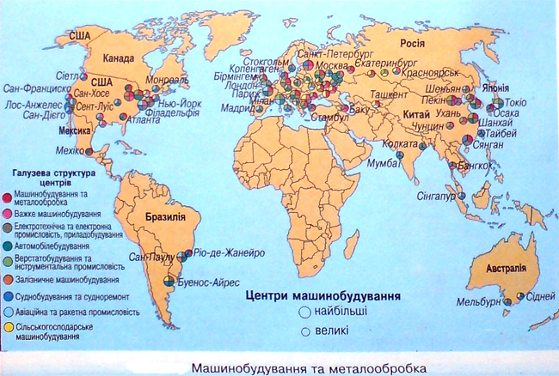
Машинобудування
Машинобудування. Це провідна галузь промисловості за загальною вартістю продукції, що виробляється, і за кількістю зайнятого у виробництві населення. Машинобудівний комплекс охоплює машинобудування та металообробку. Він ґрунтується на значних між- і внутрішньогалузевих зв'язках і характеризується складністю структури. На машинобудування припадають 37 % вартості світового промислового виробництва. У світі сформувалися 4 великих ареали машинобудування : Північноамериканський, де основну роль відіграють США, Західноєвропейський, де лідирують Німеччина, Велика Британія, Італія, Франція,Східноазіатський та Південно-Східноазіатський (Японія), Східноєвропейський (машинобудівний комплекс Росії). Досить високого рівня досягло машинобудування в таких країнах Європи, як Швеція, Нідерланди, Бельгія, Швейцарія, Іспанія, Чехія, Польща, Азії — Південна Корея, Сінгапур, Індія, Туреччина, Латинської Америки — Бразилія, Аргентина, Мексика.

Slide 9
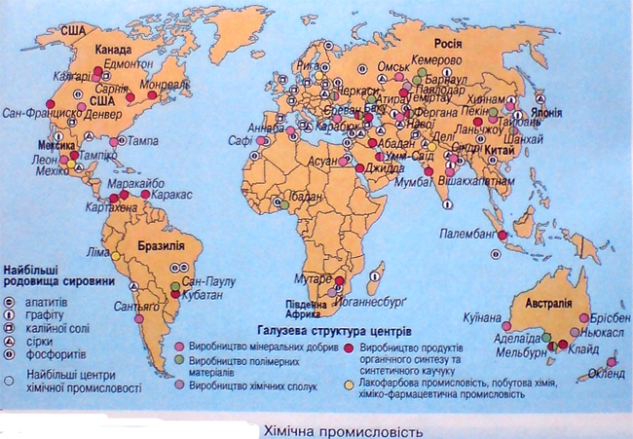
Хімічна промисловість
Хімічна промисловість. Основною сировиною, що використовується в хімічній промисловості, є коксівне вугілля, газ, нафта, солі. Продукцію галузі — кислоти, мінеральні добрива, фарби, лаки, отрутохімікати, штучні волокна, синтетичний каучук, пластмаси — використовують у технологічних процесах багатьох галузей господарства. Хімічна промисловість виробляє фототовари, фармацевтичні вироби, побутові хімікати. Найбільшими виробниками хімічної продукції у світі є США (близько 20% світового виробництва), Японія, Росія, Німеччина (по 10%), Китай, Велика Британія, Франція, Італія, Україна. Значного розвитку галузь набула в Бразилії, Індії, Південній КореїОсновні принципи розміщення підприємств хімічної промисловості такі: тяжіння до місцевої сировини (США, Росія), довізної сировини (наприклад, нафтохімічні підприємства Японії, Італії, Нідерландів, що розташовані в портах), нафто- і газопроводів (США, Росія).

Slide 10
Лісова і деревообробна промисловість
Ця галузь охоплює лісозаготівлю, лісопиляння та обробку деревини. Основними виробниками пиломатеріалів у світі є США, Канада, Японія, Швеція, Німеччина, Фінляндія; фанери — Південна Корея, Японія; картону та паперу — США, Японія, Швеція, Норвегія, Фінляндія, Канада. Понад 50 % світового виробництва целюлози припадають на США і Канаду, а також Швецію, Японію, Росію, Фінляндію, Китай, Бразилію. Підприємства цієї галузі тяжіють до сировини, джерел водопостачання і споживача.

Slide 11
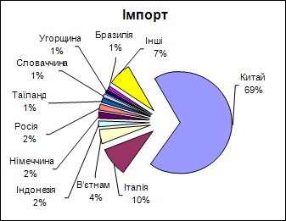
Легка промисловість
Провідною галуззю легкої промисловості є текстильна. Основні райони виробництва тканин зосереджено в Китаї, Росії, США, Індії (перше місце у світі за випуском бавовняних тканин), Японії (світовий лідер за випуском шовкових тканин), Німеччині. Підприємства легкої промисловості тяжіють до споживача, сировини і трудових ресурсів. Нині у легкій промисловості світу розрізняють виробництва, які випускають дешеву продукцію, що виробляється низько кваліфікованою робочою силою, і виробництва, які потребують застосування складних технологій, дорогої сировини, висококваліфікованих кадрів.

Slide 12
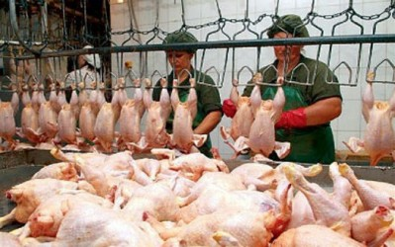
Харчова промисловість
До неї належать галузі, які виробляють продукти харчування, тютюнові, лікеро-горілчані вироби, мінеральні води, біологічні добавки та ін. Підприємства тяжіють до джерел сировини (заводи мінеральних вод, рибоконсервні заводи, виноробна галузь), споживача (підприємства з виробництва продуктів харчування, молокозаводи, борошномельні комбінати, хлібозаводи, кондитерські фабрики та ін.). Між країнами на світовому ринку відбувається постійний товарообмін продукцією харчової промисловості. Значний розвиток промисловості на планеті призводить до загострення екологічних проблем. За умови раціонального природокористування ці проблеми можна розв'язувати, споруджуючи високотехнологічні очисні споруди, впроваджуючи безвідходні технології виробництва, доцільно розміщуючи підприємства.

